Slide 1





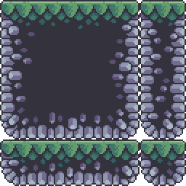
Игра на pygame
Treasure hunt(Поиск сокровищ)
Сокровище
Автор: Парфёнова Лидия

Slide 2
Идея проекта
Пользователь это персонаж, который проходит карту, встречая на своём пути врагов. Главная цель найти клад, который находится под какой-то коробкой

Slide 3
Библиотеки
Pygame
Translate
Csv
OS
Sqlite3
Random

Slide 4



Графика взята из стороннего источника
Причина:

Slide 5
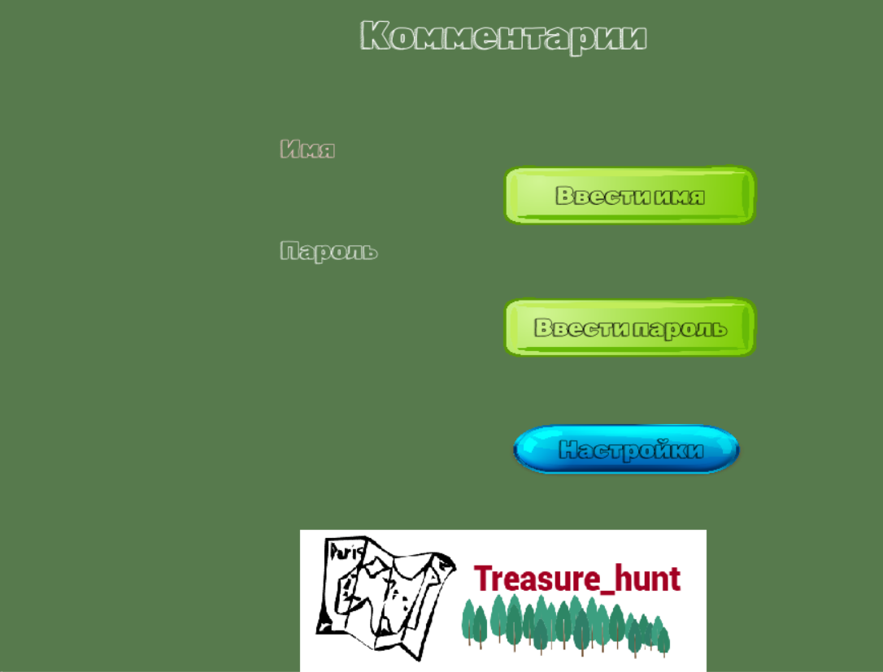
Описание реализации. Меню

Slide 6
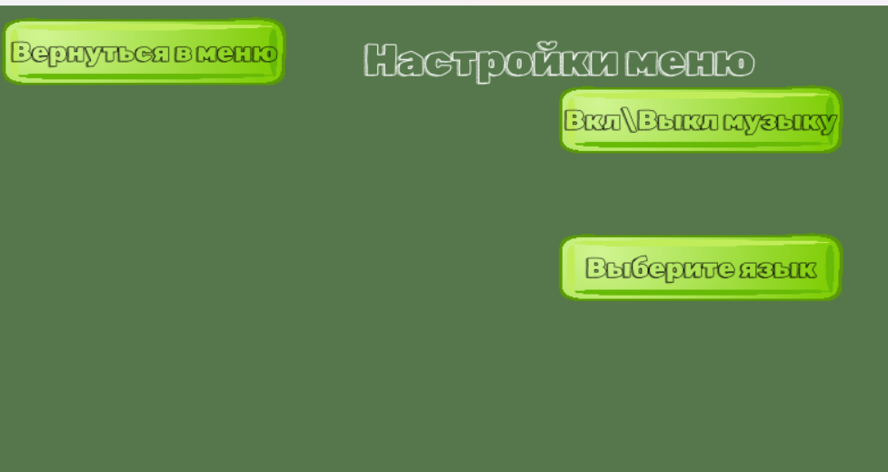

Описание реализации. Настройки

Slide 7
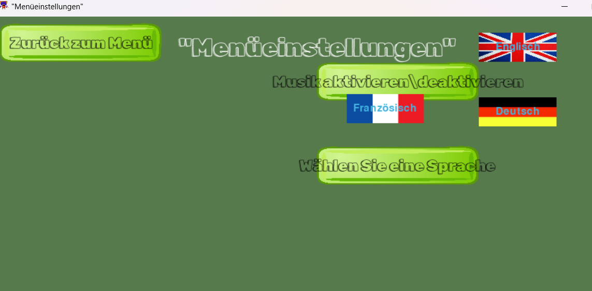
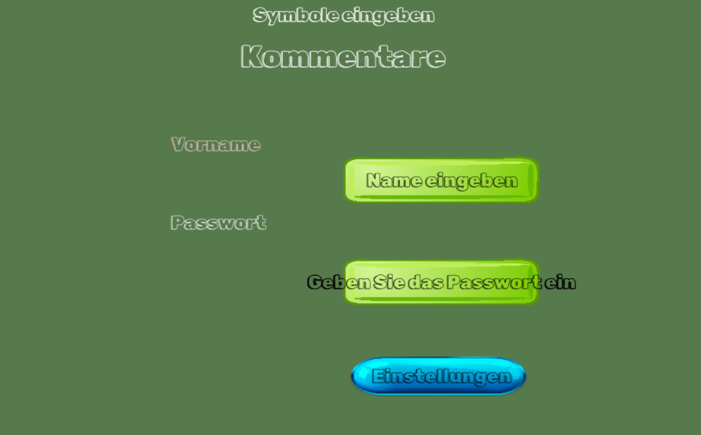
Описание реализации. Перевод окон

Slide 8
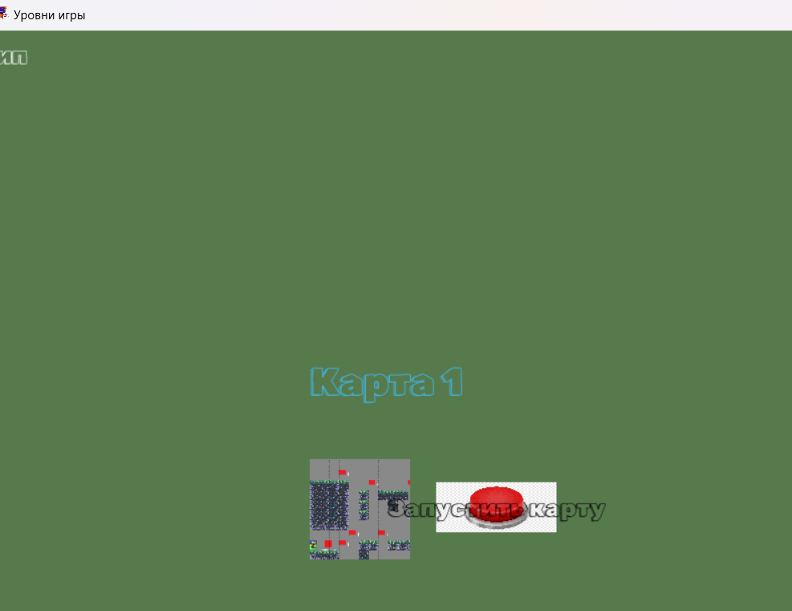
Описание реализации. Уровни
Планируется добавление карт (версия от 07.01)

Slide 9
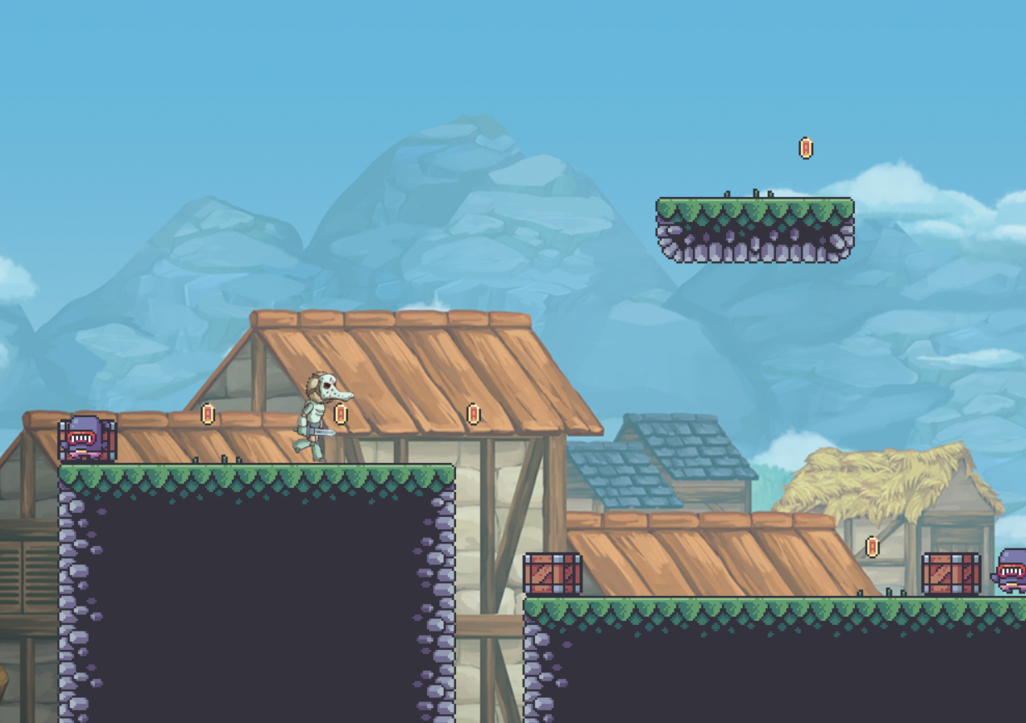
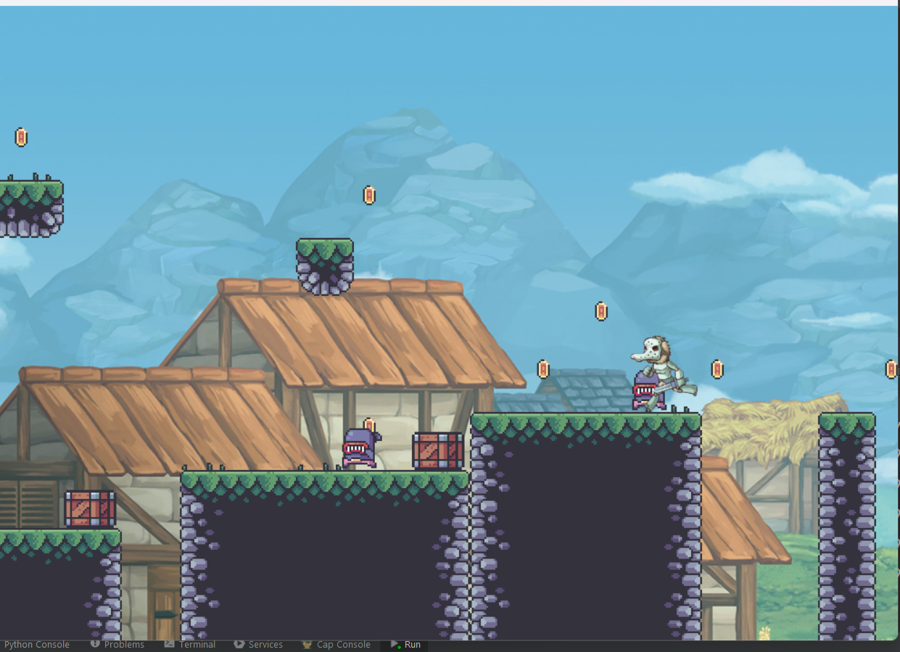
Описание реализации. Карта 1
Планируется добавление передвижений для игрока (версия от 07.01)

Slide 10
Классы
Setting
Tile
StaticTile
Boxes
Tile_With_Animation
Coin
Enemy_only_X
Enemy_Fighting
Player
Enter

